Slide 1

Python语言程序设计
北京理工大学 嵩天

Slide 2
第2章 Python程序实例解析

Slide 3

温度转换程序实例

Slide 4

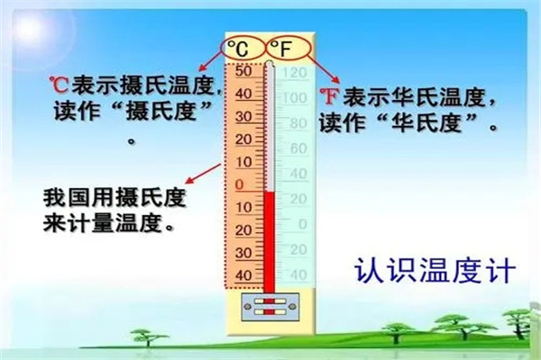
温度体系
温度刻画存在不同体系，摄氏度以1标准大气压下水的结冰点为0度，沸点为100度，将温度进行等分刻画。华氏度以1标准大气压下水的结冰点为32度，沸点为212度，将温度进行等分刻画。

Slide 5

温度转换实例
问题：如何利用Python程序进行摄氏度和华氏
度之间的转换
■ 步骤1：分析问题的计算部分：采用公式转换
方式解决计算问题

Slide 6
温度转换实例
■ 步骤2：确定功能
输入：华氏或者摄氏温度值、温度标识
处理：温度转化算法
输出：华氏或者摄氏温度值、温度标识
F表示华氏度，82F表示华氏82度
C表示摄氏度，28C表示摄氏28度

Slide 7
温度转换实例
■ 步骤3：设计算法
根据华氏和摄氏温度定义，转换公式如下：
C = ( F – 32 ) / 1.8
F = C * 1.8 + 32
其中，C表示摄氏温度，F表示华氏温度

Slide 8
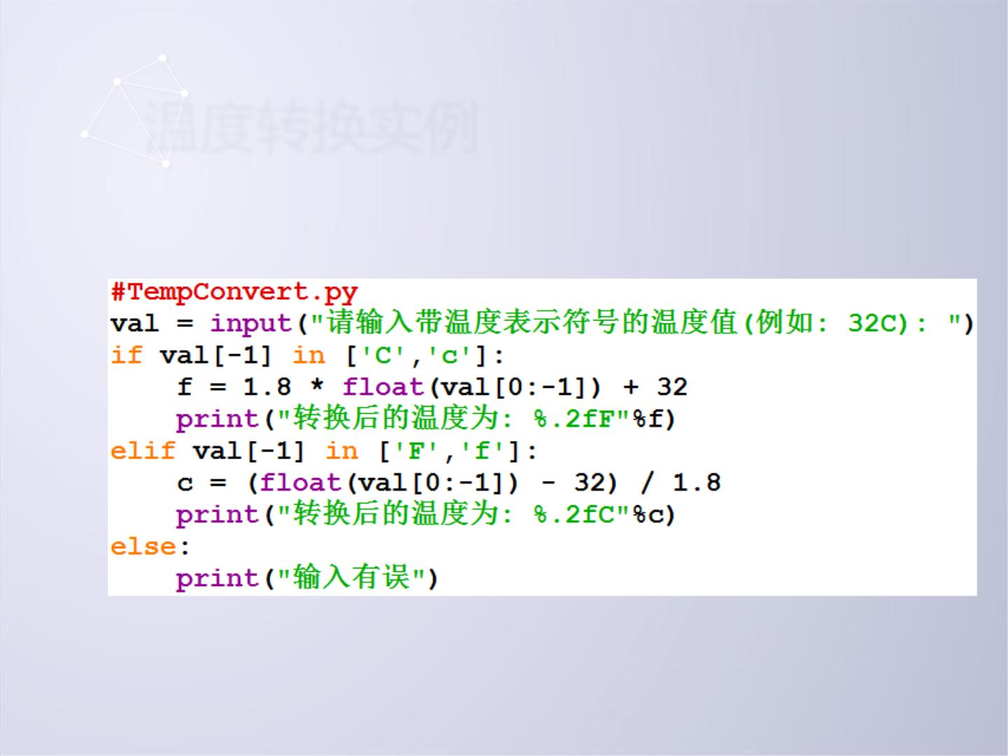
温度转换实例
■ 步骤4：编写程序

Slide 9
温度转换实例
■ 步骤3：设计表，然后编程查表
ft=[0.0, 0.1, 0.2, 0.3, 0.4, 0.5]
ct=[-17.8,-17.7,-17.7,-17.6,-17.6,-17.5]
ct1=[0.0,0.1, 0.2, 0.3, 0.4, 0.5]
ft1=[32, 32.2,32.4,32.5,32.7,32.9]

Slide 10
温度转换实例
■ 步骤4：编写程序
ft=[0.0, 0.1, 0.2, 0.3, 0.4, 0.5]
ct=[-17.8,-17.7,-17.7,-17.6,-17.6,-17.5]
ct1=[0.0,0.1, 0.2, 0.3, 0.4, 0.5]
ft1=[32, 32.2,32.4,32.5,32.7,32.9] dictfc=dict(zip(ft,ct))
dictcf=dict(zip(ct1,ft1))
val=input("请输入带温度表示符号的温度（例如：32C）：")
if val[-1] in ['C','c']:
f=dictcf[float(val[0:-1])]
print("转换后的温度为：%.1fF"%f)
elif val[-1] in ['F','f']:
c=dictfc[float(val[0:-1])]
print("转换后的温度为：%.1fC"%c)
else:
print("输入有误")

Slide 11
温度转换实例
■ 步骤5：调试、运行程序
在系统命令行上运行如下命令执行程序：
C:\>python TempConver t.py
或者：使用IDLE打开上述文件，按F5运行（推荐）
输入数值，观察输出

Slide 12
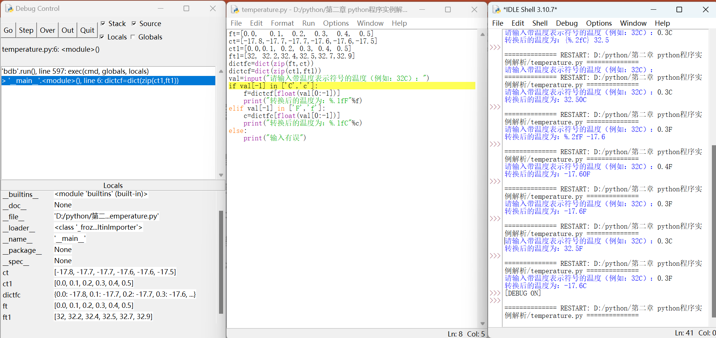
温度转换实例
使用IDLE中的Debugger调试程序（五个按键和断点）

Slide 13
Python语法元素分析

Slide 14

程序的格式框架
Python语言采用严格的“缩进”（indentation）来表明程序的格式框架。缩进指每一行代码开始前的空白区域，用来表示代码之间的包含和层次关系。
1个缩进 = 4个空格
用以在Python中标明代码的层次关系
缩进是Python语言中表明程序框架的唯一手段

Slide 15
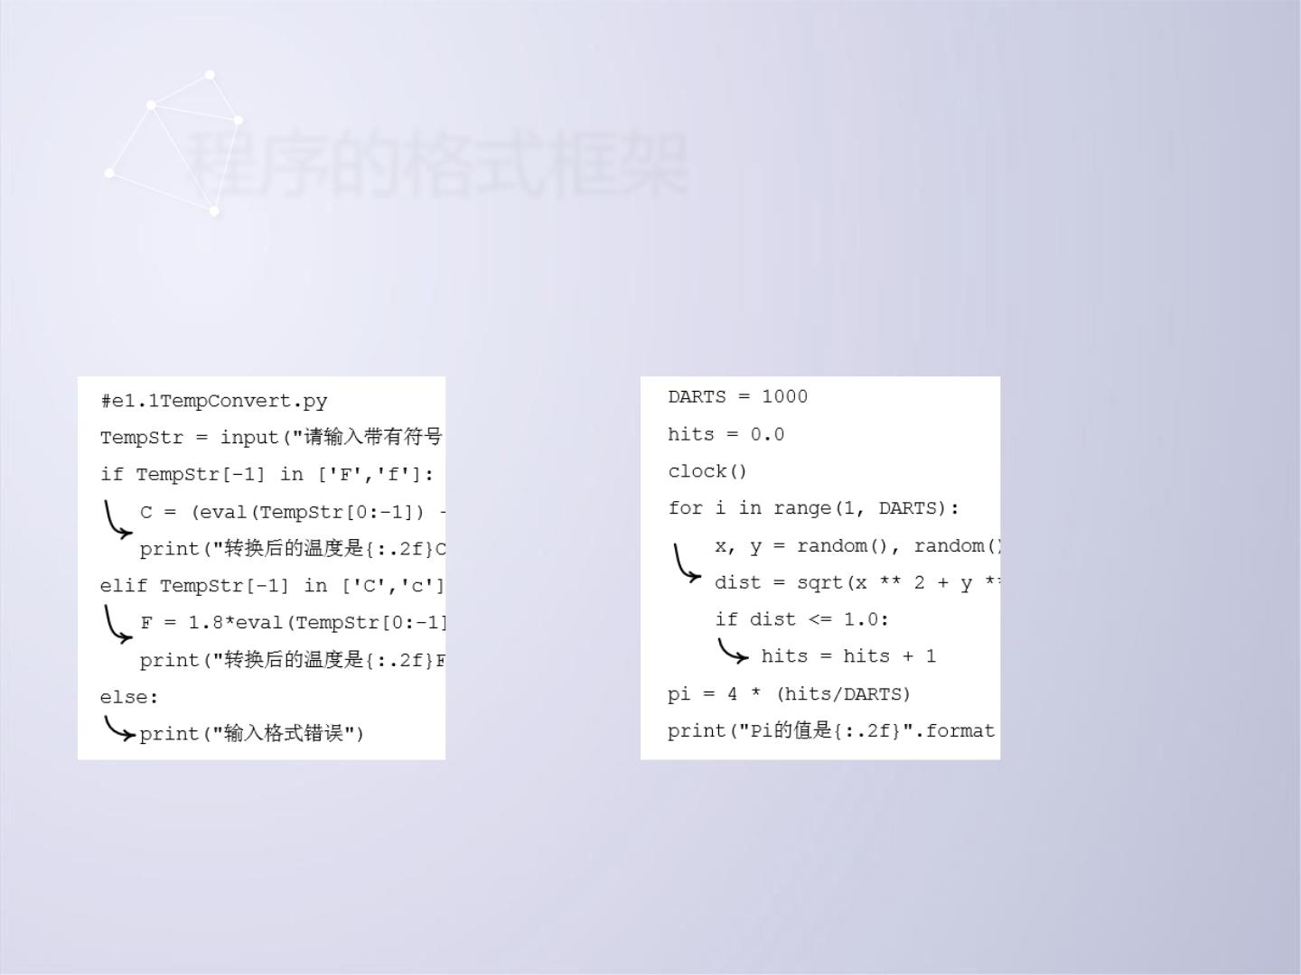
程序的格式框架
单层缩进
多层缩进

Slide 16

注释
注释：程序员在代码中加入的说明信息，不被计算机执行
注释的两种方法：
单行注释以#开头
#Here are the comments
多行注释以 ’’’开头和结尾
’’’
This is a multiline comment
used in Python
’’’

Slide 17

命名与保留字
常量：程序中值不发生改变的元素
变量：程序中值发生改变或者可以发生改变的元素
Python语言允许采用大写字母、小写字母、数字、下
划线(_)和汉字等字符及其组合给变量命名，但名字的首
字符不能是数字，中间不能出现空格，长度没有限制
注意：标识符对大小写敏感，python和Python是两个
不同的名字

Slide 18
命名与保留字
Python名字的首字符不能是数字
如果允许变量名开头是数字，则无法区分变量名和数字类型，例如：如果变量名 091合法，则程序无法区分这个变量和数字 091。另外，有些数字可能含有字母，如浮点数 1E10。程序设计语言不能存在歧义，因此，需要约定变量名开头不能是数字，以便区分变量与数字

Slide 19
命名与保留字
✓ 保留字，也称为关键字，指被编程语言内部定义并保留
使用的标识符。
✓ 程序员编写程序不能定义与保留字相同的标识符。
✓ 每种程序设计语言都有一套保留字，保留字一般用来构
成程序整体框架、表达关键值和具有结构性的复杂语义
等。
✓ 掌握一门编程语言首先要熟记其所对应的保留字。

Slide 20
命名与保留字
import keyword
print(keyword.kwlist)
['False', 'None', 'True', 'and', 'as', 'assert', 'async', 'await', 'break', 'class', 'continue', 'def', 'del', 'elif', 'else', 'except', 'finally', 'for', 'from', 'global', 'if', 'import', 'in', 'is', 'lambda', 'nonlocal', 'not', 'or', 'pass', 'raise', 'return', 'try', 'while', 'with', 'yield']
✓ Python 3.x保留字列表 (33个)
and
elif
import
in
raise
return
try
as
else
except
finally
for
assert
break
class
continue
def
is
lambda
nonlocal
not
while
with
from
global
if
yield
True
False
None
or
del
pass

Slide 21
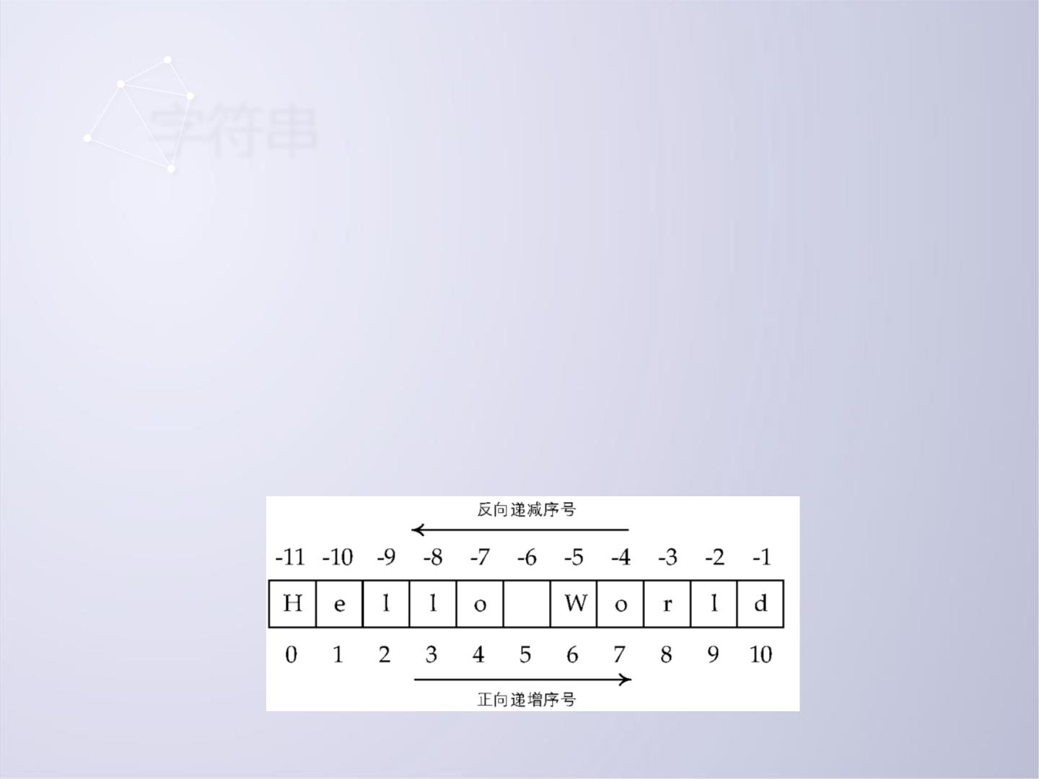
字符串
● Python语言中，字符串是用两个双引号“ ”或
者单引号‘ ’括起来的一个或多个字符。
● Python字符串的两种序号体系

Slide 22

赋值语句
■ Python语言中，= 表示“赋值”，即将等号右
侧的值计算后将结果值赋给左侧变量，包含等号
（=）的语句称为“赋值语句”
同步赋值语句：同时给多个变量赋值
<变量1>, …, <变量N> = <表达式1>, …, <表达式N>

Slide 23
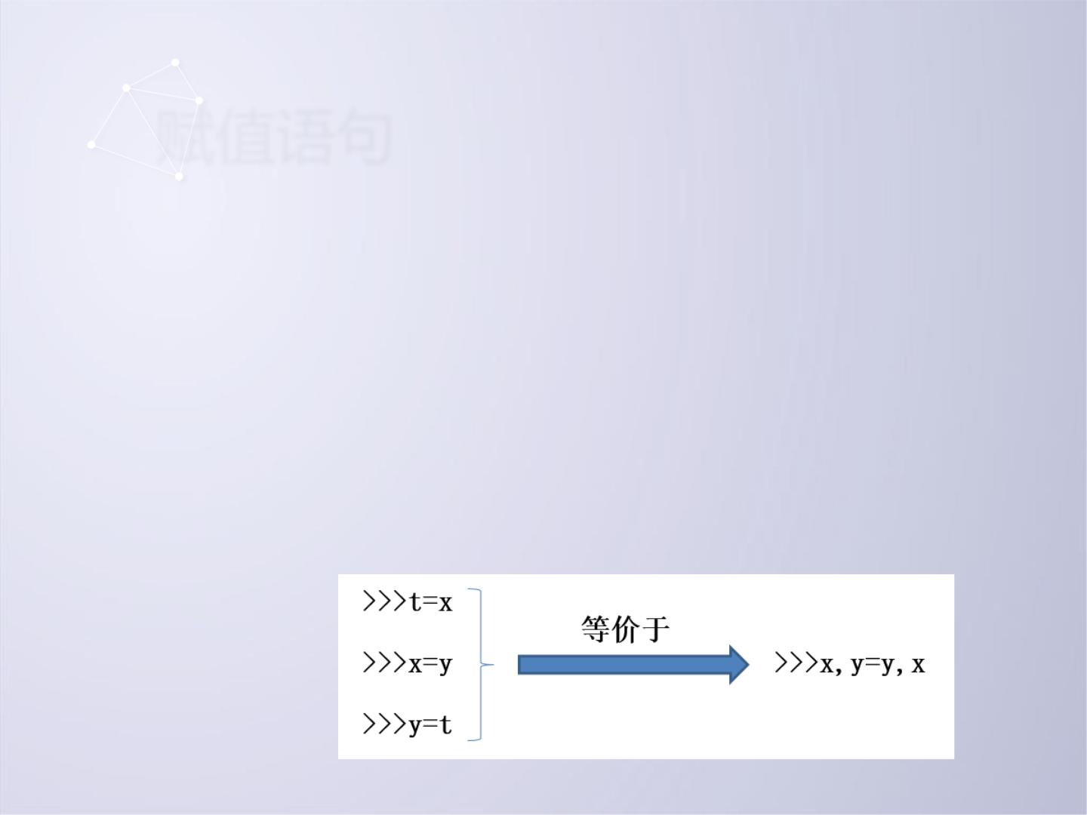
赋值语句
例：将变量x和y交换
采用单个赋值，需要3行语句：
即通过一个临时变量t缓存x的原始值，然后将y值赋给x，
再将x的原始值通过t赋值给y。
采用同步赋值语句，仅需要一行代码：

Slide 24
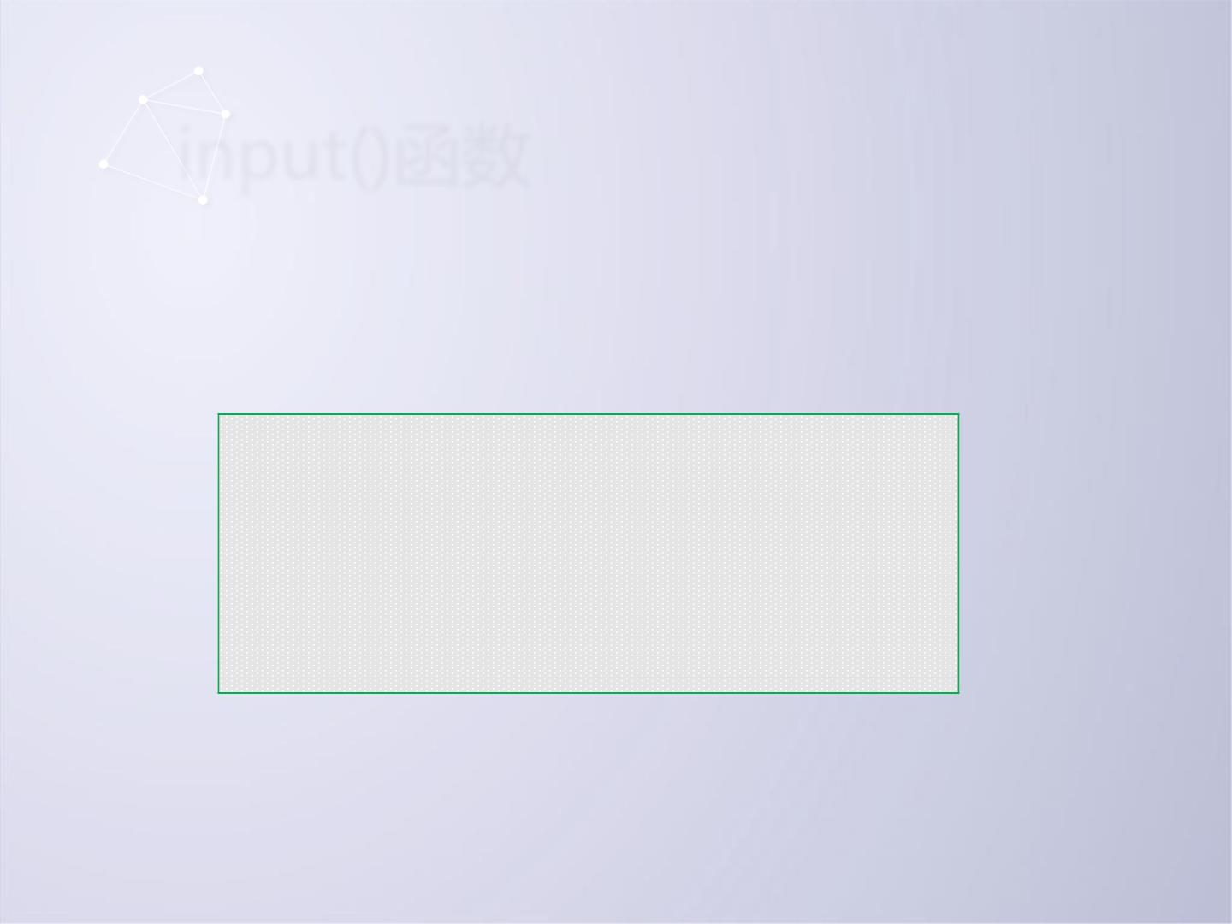
input()函数
• 获得用户输入之前，input()函数可以包含一些提示性文字
<变量> = input(<提示性文字>)
>>>input("请输入: ")
请输入: python
'python'
>>> input("请输入: ")
请输入: 1024.256
'1024.256'

Slide 25

分支语句
• 分支语句是控制程序运行的一类重要语句，它的作用是根据
判断条件选择程序执行路径，使用方式如下：
if <条件1>:
<语句块1>
elif <条件2>:
<语句块2>
...
else:
<语句块N>

Slide 26
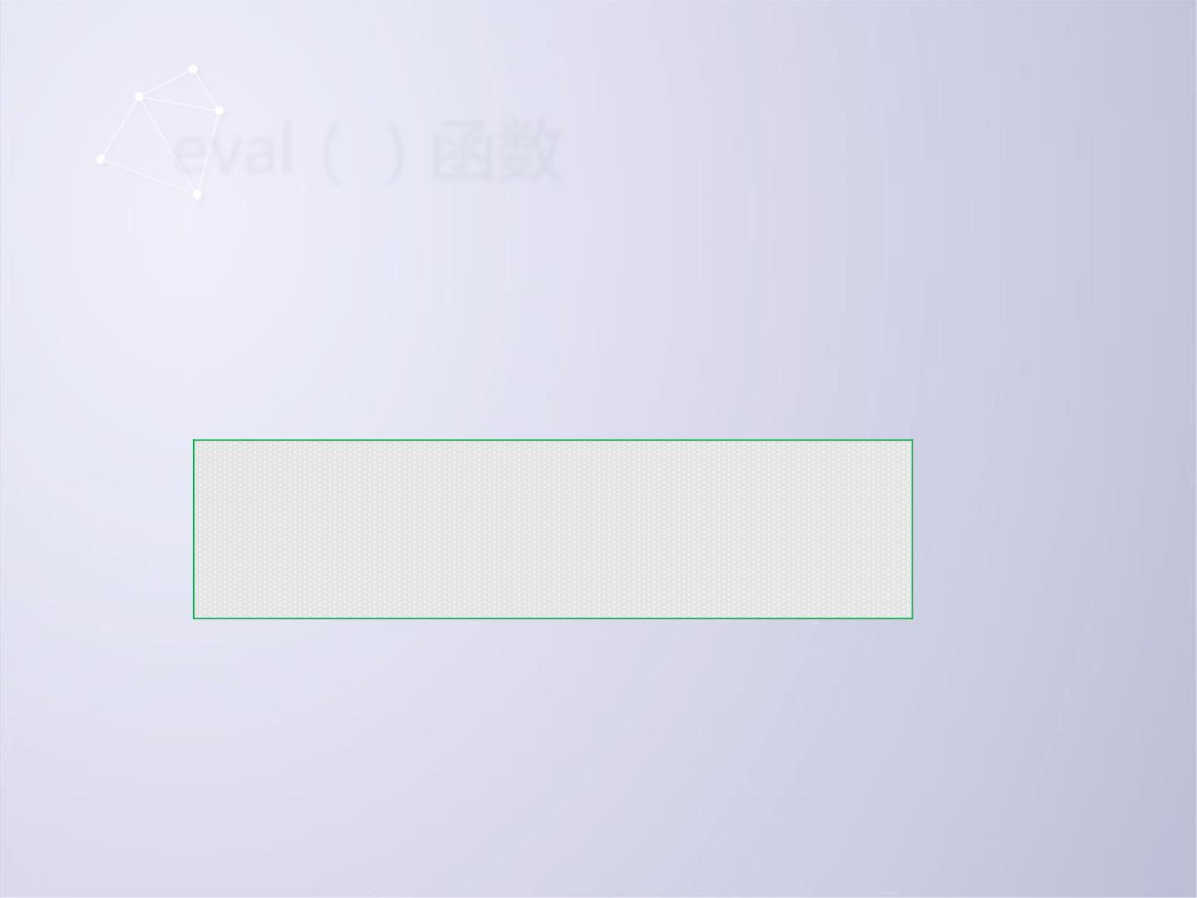
eval（）函数
• eval(<字符串>)函数是Python语言中一个十分重要的函
数，它能够以Python表达式的方式解析并执行字符串，
将返回结果输出
>>>x = 1
>>>eval("x + 1")
2
>>>eval("1.1 + 2.2")
3.3

Slide 27

输出函数
■ print()函数用来输出字符信息，或以字符形式输
出变量。
■ print()函数可以输出各种类型变量的值。
■ print()函数通过%来选择要输出的变量。

Slide 28
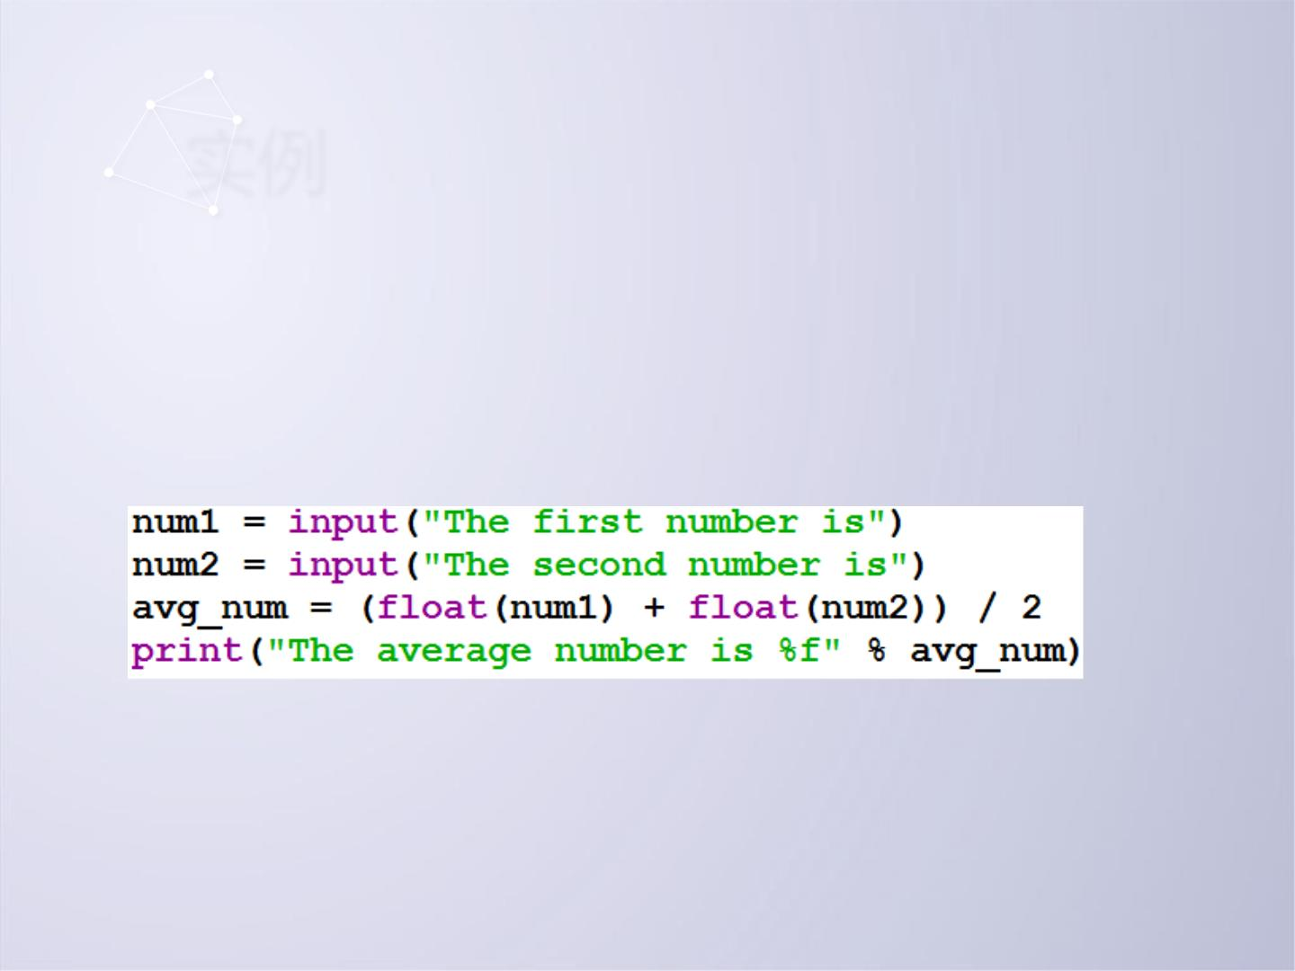
实例
用户输入两个数字，计算它们的平均数，并输出
平均数
小数点后六位有效数字

Slide 29

循环语句
循环语句：控制程序运行，根据判断条件或计数条件确定
一段程序的运行次数
遍历循环，基本过程如下
for i in range (<计数值>):
<表达式1>
例如，使某一段程序连续运行10次
for i in range (10):
<源代码>
其中，变量i用于计数

Slide 30
tur tle库和蟒蛇绘制程序

Slide 31


Slide 32

Python小蛇
Python英文是蟒蛇的意思
通过下面的例子，来实践用Python语言输出
图形效果。

Slide 33
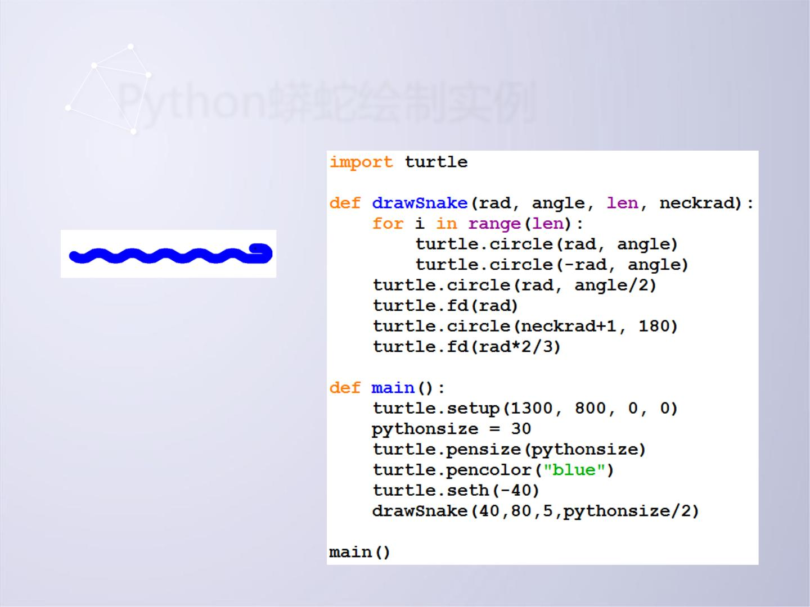
Python蟒蛇绘制实例

Slide 34

Python语法元素
import turtle
import是一个关键字，用来引入一些外部库，
这里的含义是引入一个名字叫turtle的函数库

Slide 35

Turtle库
Turtle库是Python语言中一个很流行的绘制图像的函
数库
使用turtle库，同学们头脑里需要有这样一个概念：
■ 想象一个小乌龟，在一个横轴为x、纵轴为y的坐标系原点，
(0,0)位置开始
■ 它根据一组函数指令的控制，在这个平面坐标系中移动，从
而在它爬行的路径上绘制了图形

Slide 36

def定义函数
■ def 用于定义函数，这段程序中，共出现两次def关键词，
包含两个函数drawSnake和main。
函数是一组代码的集合，用于表达一个功能，或者说，函
数表示一组代码的归属，函数名称是这段代码的名字。
■ def所定义的函数在程序中未经调用不能直接执行，需要
通过函数名调用才能够执行。

Slide 37

程序运行
■ 两个def语句定义的函数所包含语句与def行存在缩进关
系，def后连续的缩进语句都是这个函数的一部分。
■ 由于def定义的函数在程序中未经调用不会被执行，整个
程序第一条执行的语句是main()，它表示执行名字为main()
的函数。

Slide 38
程序运行
从而，该程序跳转到main()函数定义的一组语句中执行，
即开始执行 turtle.setup()语句
同样的，main()函数的最后一条语句调用了drawSnake()
函数，当执行到这条语句时，程序跳转到drawSnake()函
数中运行。

Slide 39
Python蟒蛇程序分析

Slide 40
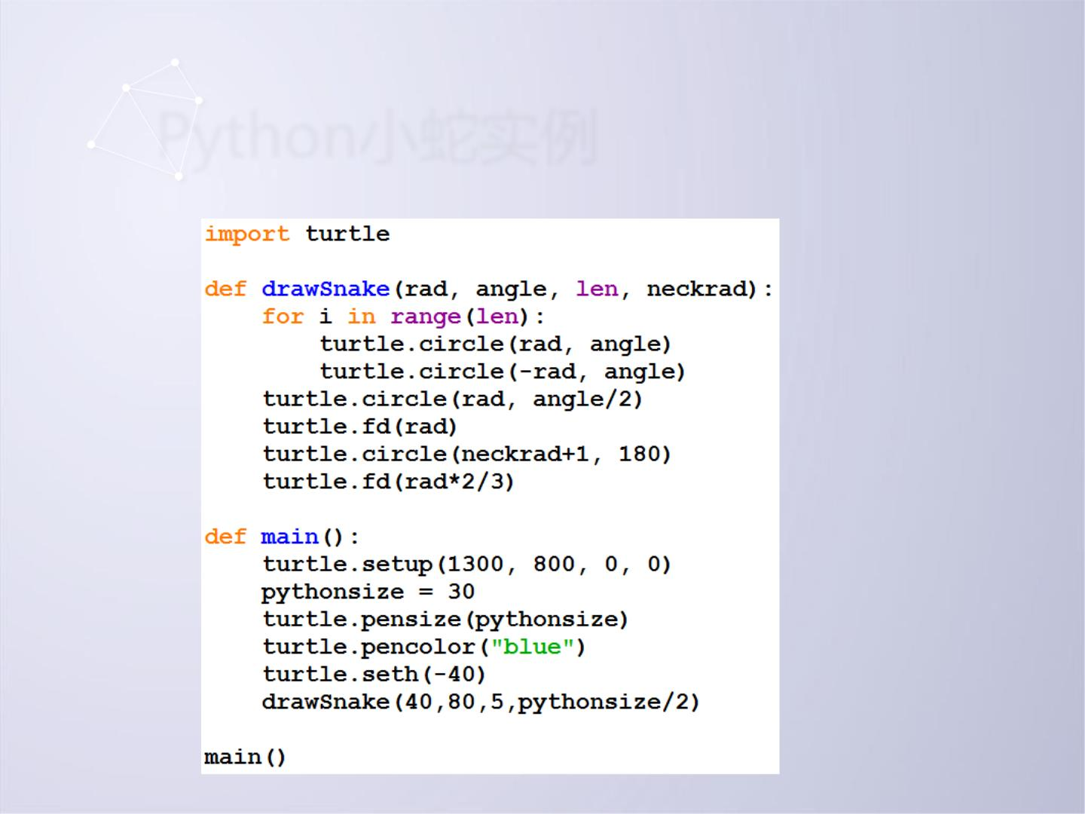
Python小蛇实例

Slide 41

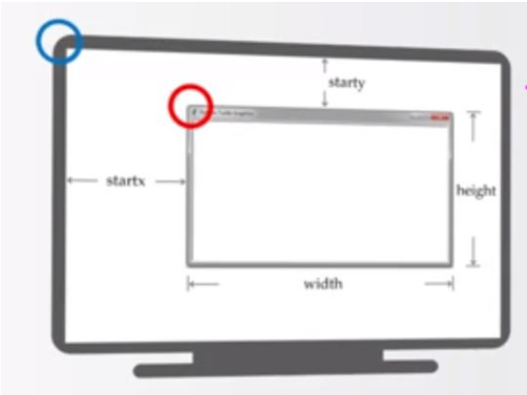
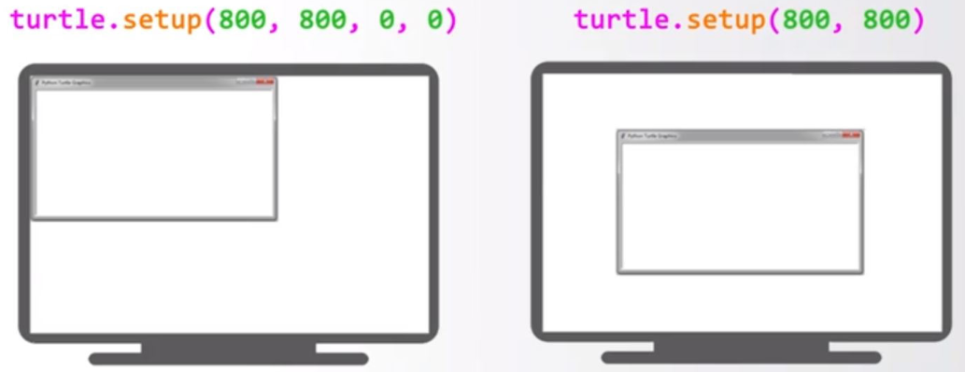
程序运行main()函数中语句，遇到setup函数
Turtle中的turtle.setup()函数用于启动一个图形窗口，
它有四个参数turtle.setup(width, height, startx, starty)
分别是：启动窗口的宽度和高度
表示窗口启动时，窗口左上角在屏幕中的坐标位置。
显示屏幕坐标系，左上角为原点，向右和向下分别是x轴和y轴。

Slide 42
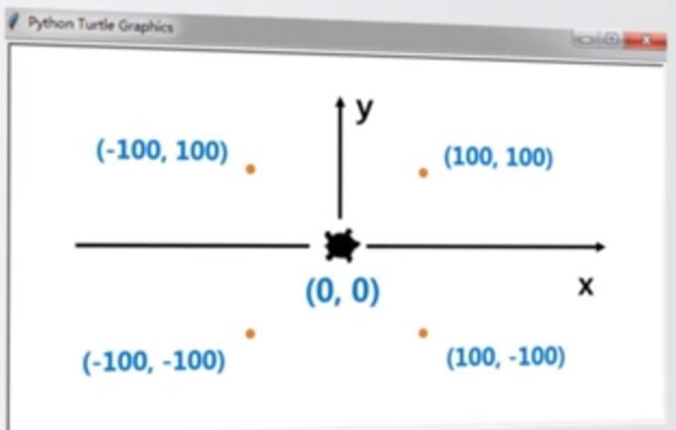
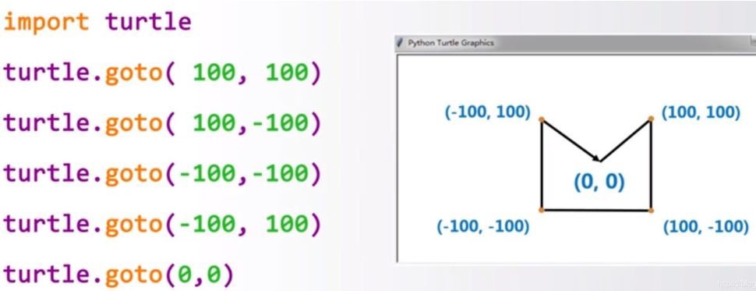
程序
图形窗口内的绝对坐标系：

Slide 43
程序
Turtle中的turtle.pensize()函数表示小乌龟运动轨迹
的宽度。
它包含一个输入参数，这里我们把它设为30像素，用
pythonsize变量表示。

Slide 44
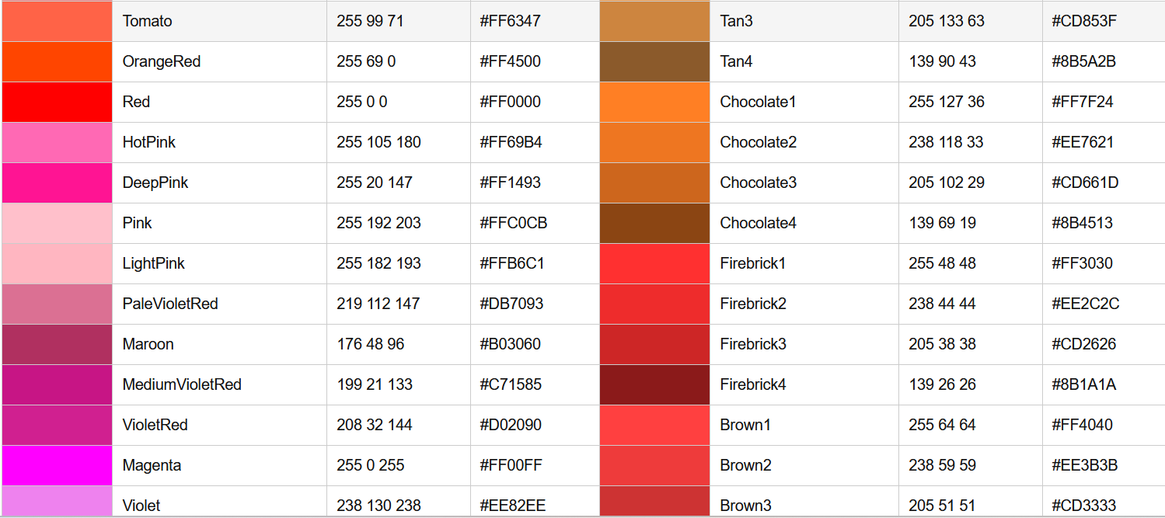
程序
Turtle中的turtle.pencolor("blue")函数表示小乌龟运动轨迹的颜色。
它包含一个输入参数，这里我们把它设为蓝色，blue，其他颜色单词也可以使用。Turtle采用RGB方式来定义颜色，如果希望获得和图片中颜色一致的小蛇，请输入turtle.pencolor(“#3B9909”)

Slide 45
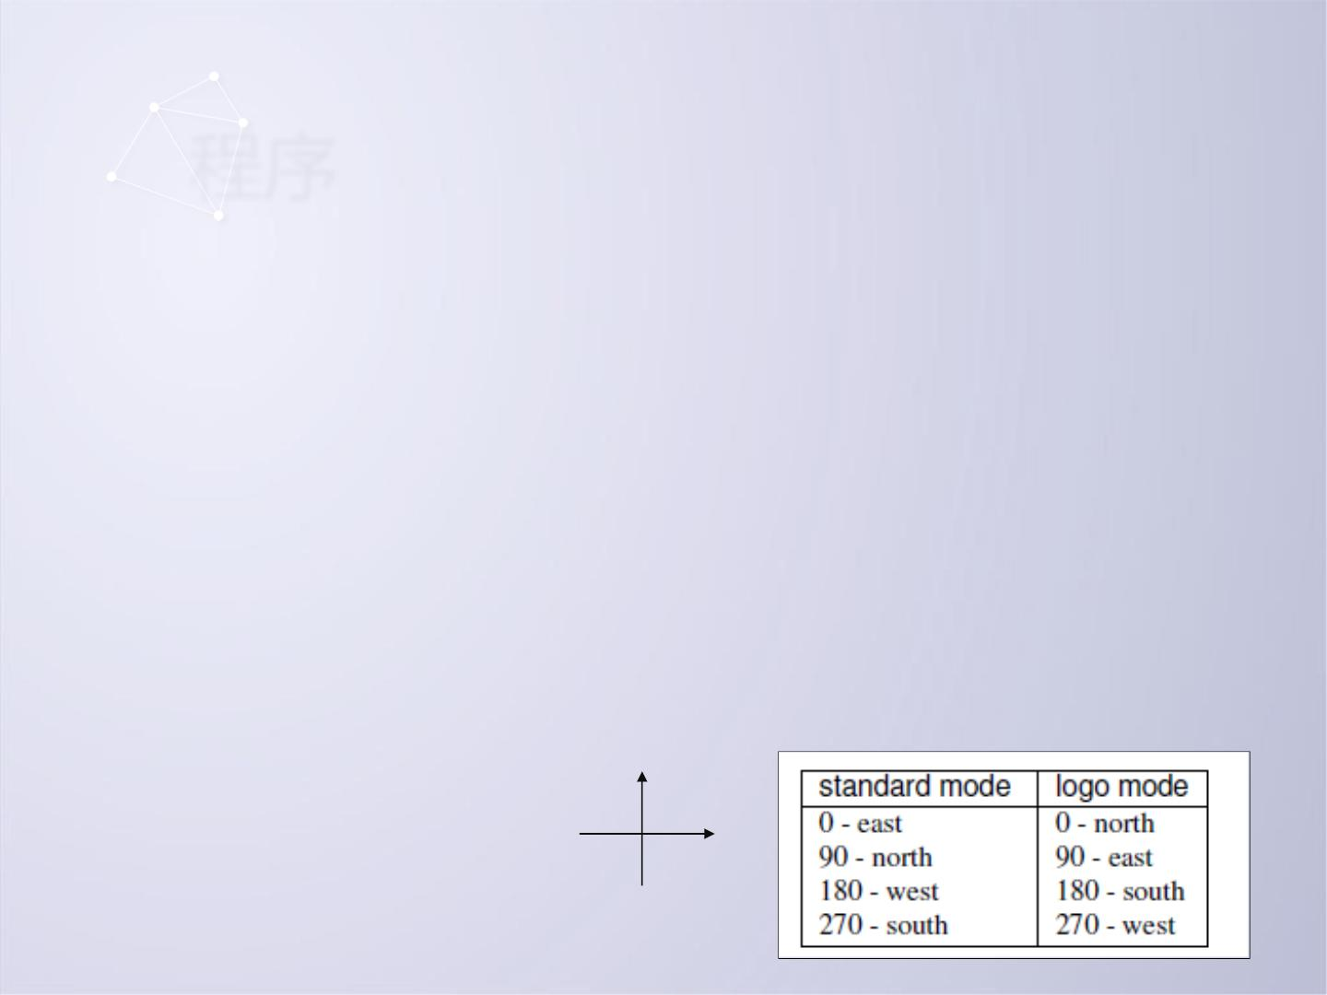
乌龟的相对运动
Turtle中的turtle.seth(angle)函数表示小乌龟启动时
运动的方向。它包含一个输入参数，是角度值。
其中，0表示向东，90度向北，180度向西，270度向
南；负值表示相反方向。（上北下南左西右东）
程序中，我们让小乌龟向-40度启动爬行，即：向东南
方向40度。
90
180
0
270

Slide 46
程序
main()函数给出了小乌龟爬行的窗体大小，爬行轨迹
颜色和宽度以及初始爬行的方位。
最后，调用drawSnake函数启动绘制蟒蛇功能。
drawSnake函数有四个参数，根据调用时给出的参数，
分别将40传递给rad、80给angle，5给len，15给
neckrad

Slide 47

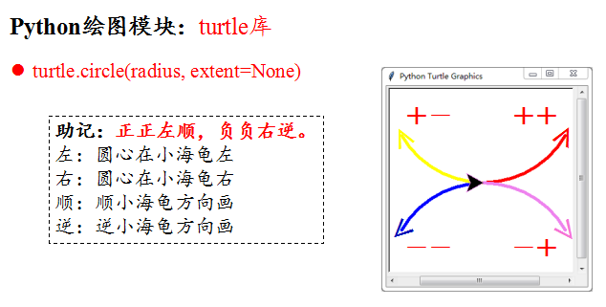
turtle.circle()函数功能
turtle.circle()函数让小乌龟沿着一个圆形爬行
参数rad描述圆形轨迹半径的位置
这个半径在小乌龟运行的左侧rad位置处，如果
rad为负值，则半径在小乌龟运行的右侧
参数angle表示小乌龟沿着圆形爬行的弧度值
当无该参数或参数为 None 时，绘制整个圆形。
当 extent 值为正数时，顺小海龟当前方向绘制。
当 extent 值为负数时，逆小海龟当前方向绘制。

Slide 48

turtle.fd()函数功能
turtle.fd()函数也可以用turtle.for ward()表示乌龟向
前直线爬行移动
表示小乌龟向前直线爬行移动，它有一个参数表示爬
行的距离

Slide 49
函数的封装

Slide 50

Python的函数封装
蟒蛇程序功能可以分成两类：
绘制图形前对画笔的设置，包括颜色、尺寸、初
始位置等
以及绘制Python蟒蛇的功能。
由于蟒蛇绘制的功能相对独立，可以用函数来封装

Slide 51
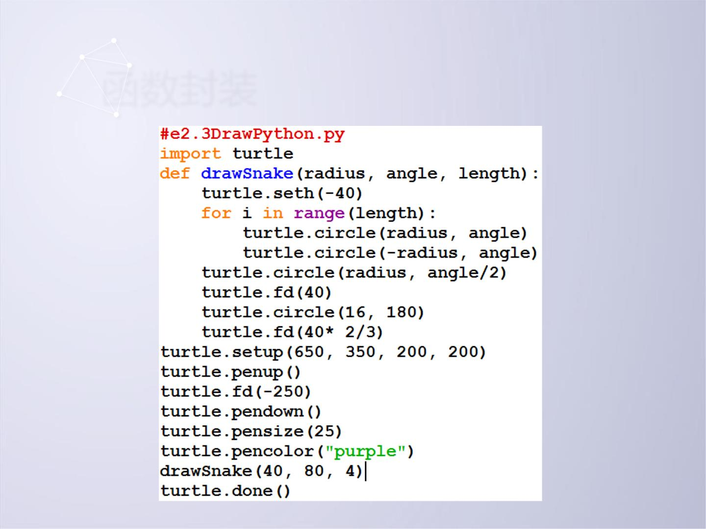
函数封装

